Slide 1
Proyecto final Ingeniería de Software
GRUPO No. 2 TRANSMETRO
Integrantes:
Erick Donaldo Oliva del Cid 7691-20-10863
Hugo Wilhelm Ubedo Reyes 7691-20-2920
Elmer Fernando Monterroso Quisquinay 7690-20-16343 Manuela Yesenia García Pérez 7690-20-12268
Wilmer Juan Deleon 7690-20-7733
Angela Valentina González Pamal 1290-20-19006

Slide 2
introducción
La consultoría solicitada debe abordar estos aspectos a través de un análisis exhaustivo de los requerimientos, planificación detallada y el desarrollo de una solución tecnológica que incluya una aplicación web, una base de datos y la integración de diversas herramientas tecnológicas para el monitoreo y control del sistema. Este enfoque integral es esencial para la implementación exitosa del proyecto Transmetro, asegurando su efectividad y sostenibilidad a largo plazo.

Slide 3
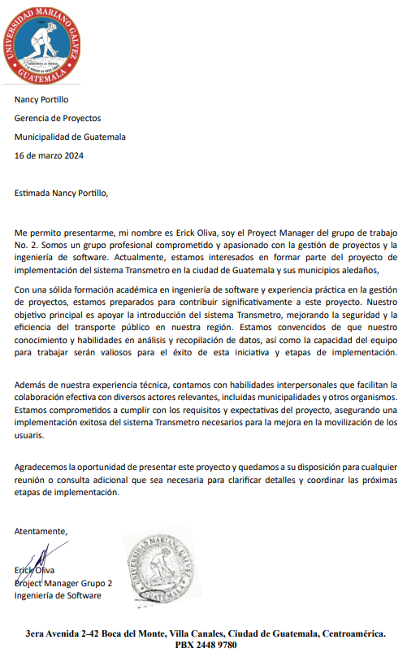
Carta de Presentación Personal

Slide 4
Propuesta monetaria de su solución
Costos
Si desea que nosotros le demos soporte este seria nuestros gastos anuales
Costo anual: Q161,000
A continuación, se detallan los costos anuales asociados a la operación de la aplicación web:
Personal: Q96,000: Este rubro incluye los salarios del personal que se encargará del desarrollo, mantenimiento, soporte y marketing de la aplicación.
Mantenimiento: Q20,000: Este rubro incluye los costos de las actualizaciones de software, las correcciones de errores y el mantenimiento de la infraestructura de TI.
Infraestructura de TI: Q45,000: Este rubro incluye el costo del alojamiento, la conectividad a internet y el mantenimiento del hardware y software de la aplicación.

Slide 5
ANALISÍS DE REQUERIMIENTOS
Funcionalidades del Sistema:
1. Gestión de Líneas y Estaciones
2. Gestión de Buses
3. Gestión de Accesos
4. Gestión de Pilotos
5. Seguridad
6. Operaciones en Estaciones
7. Medición de Distancias

Slide 6
Antecedentes del problema
Los problemas relacionados con el transporte público en Guatemala tienen antecedentes que incluyen la falta de infraestructura adecuada, deficiencias en el sistema de transporte, congestión vehicular, falta de regulación efectiva y seguridad, entre otros. La situación se ha visto afectada por factores como el crecimiento urbano no planificado, la pobreza, la corrupción y la falta de inversión en el sector. Estos antecedentes han contribuido a los desafíos actuales que enfrenta el sistema de transporte en Guatemala, incluyendo el problema de los transmetros, que son vehículos que operan como transporte público informal en áreas urbanas.

Slide 7
Definición de la situación actual
Ante la creciente tasa de delincuencia en ciertos municipios de la capital, las autoridades han optado por expandir el sistema de transporte público Transmetro para mejorar la seguridad, extendiendo el servicio por toda la capital y áreas vecinas. La adopción de este sistema se considera una estrategia preventiva efectiva, respaldada por mejoras en la organización del servicio, incluyendo la definición de paradas de autobús más seguras, la selección rigurosa de conductores y el fortalecimiento de la seguridad en las estaciones.
Los desafíos que enfrenta este proyecto incluyen la necesidad de avanzar en la seguridad mediante la integración de tecnologías como cámaras de vigilancia y sistemas de comunicación para emergencias. Además, es fundamental realizar un análisis exhaustivo para el establecimiento de nuevas rutas que respondan al flujo de pasajeros y a las demandas de transporte, asegurando así una cobertura eficiente y estratégica. Otro aspecto clave es el desarrollo de un sistema de información que permita la recolección y análisis de datos esenciales para una gestión eficaz del servicio, incluyendo la optimización de los tiempos de espera y la capacidad de los buses en función de la demanda real.

Slide 8
Deficiencias de los controles actuales
El Transmetro de la Ciudad de Guatemala, inaugurado en 2007, ha mejorado la movilidad urbana, pero enfrenta serias deficiencias que comprometen la calidad del servicio. Las estaciones sufren de falta de iluminación adecuada, especialmente nocturna, lo que sumado a la escasa presencia de personal de seguridad y al deterioro de las infraestructuras como torniquetes y señalización, crea un ambiente de inseguridad y percepción de abandono. Además, los buses a menudo carecen de mantenimiento adecuado y no cumplen con las normas de seguridad e higiene, lo que lleva a averías frecuentes y retrasos por congestión vial, aumentando la frustración de los usuarios.
La seguridad en el Transmetro es una preocupación constante con incidentes de robos y asaltos frecuentes, especialmente en las estaciones menos vigiladas y durante las horas pico. La ausencia de cámaras de seguridad y protocolos adecuados para manejar la violencia entre usuarios agrava esta situación. Además, las largas esperas y la aglomeración en los buses durante las horas pico causan incomodidad y riesgo de accidentes, llevando a una insatisfacción general con el servicio y a que los usuarios busquen alternativas de transporte, a menudo menos eficientes o más costosas.

Slide 9
Estudios de Factibilidad
La factibilidad técnica: del sistema Transmetro se basa en la creación de un modelo de datos robusto y una arquitectura de software que integre diversos componentes como líneas, estaciones, buses, y pilotos, utilizando el modelo MVC, .NET Core y C#. Se implementará una gestión eficiente de grandes volúmenes de datos con SQL Server y se asegurará la comunicación en tiempo real entre los componentes del sistema. Las interfaces serán intuitivas y accesibles para operadores y pasajeros, mientras que la seguridad y fiabilidad se fortalecerán con medidas como Identity Framework. Además, se contempla la escalabilidad y el mantenimiento continuo para adaptar y expandir el sistema conforme sea necesario, asegurando su cumplimiento con las normativas de transporte público.

Slide 10
La factibilidad operativa: del sistema de transmetro se centra en asegurar una integración fluida y eficiente de sus diversos componentes, incluyendo la gestión de líneas, estaciones, buses y personal. Esto implica establecer protocolos de comunicación estandarizados y mantener la interoperabilidad para evitar cuellos de botella. Será crucial desarrollar procedimientos operativos claros, definir roles y responsabilidades precisas, y establecer sistemas de monitoreo y alertas en tiempo real. Además, se implementará un programa integral de capacitación para asegurar que todo el personal posea las habilidades necesarias para su rol. La implementación del sistema será gradual para minimizar interrupciones, acompañada de un plan de mantenimiento robusto y un soporte técnico adecuado. También se enfatizará en la gestión de la información, garantizando la seguridad y privacidad de los datos, y se generarán reportes para monitorear y mejorar continuamente la operación del sistema.

Slide 11
Factibilidad Económica y Financiera: La inversión inicial para el desarrollo e implementación de la aplicación web del sistema Transmetro asciende a Q.56,000. Los costos se distribuyen en desarrollo de software (Q.28,000) que cubre programación, diseño de interfaz y integración con sistemas existentes; diseño gráfico (Q.5,000) para la creación de interfaz y elementos gráficos; pruebas y puesta en marcha (Q.8,000) para asegurar funcionalidad, rendimiento y seguridad; y finalmente infraestructura de TI (Q.15,000) que abarca el hardware, software y conectividad necesarios. Además, se propone un modelo de ingresos a través de publicidad utilizando Google AdSense para la web y Google AdMob para la aplicación móvil, ofreciendo potencial de monetización basado en clics y visualizaciones de anuncios, respectivamente, para ayudar a mitigar los costos iniciales de adquisición de la aplicación.

Slide 12
Las proyecciones financieras para el sistema de transporte anticipan un crecimiento en diversas fuentes de ingresos debido a la modernización y expansión del sistema. Se espera un incremento gradual en los ingresos por pasajes con el aumento de pasajeros. Igualmente, los ingresos por publicidad y patrocinios deberían aumentar con la modernización de las estaciones y expansión de la cobertura. Los ingresos por tarifas de estacionamiento también se verán incrementados por la modernización de las infraestructuras. Además, se prevé una diversificación y aumento en los ingresos por servicios adicionales y por convenios interinstitucionales con entidades públicas y privadas. Los ingresos por servicios de conectividad y por la venta de datos y estadísticas se proyectan en aumento, aprovechando las mejoras tecnológicas y el análisis detallado de los datos recopilados.

Slide 13

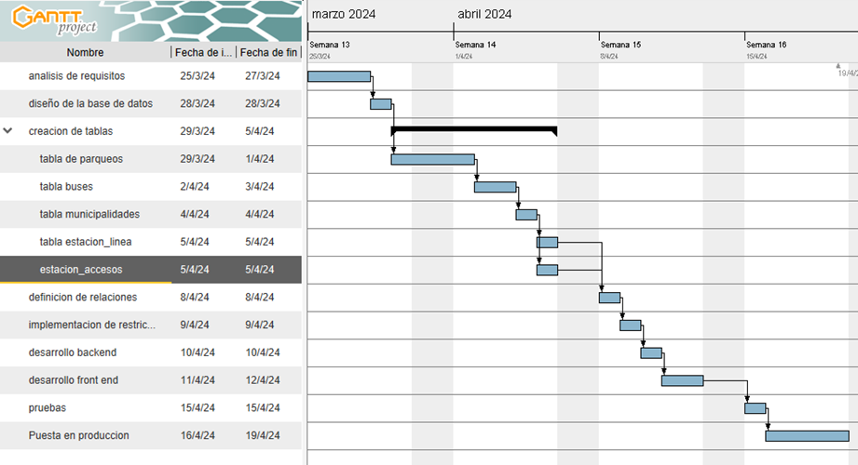
Planificación (Diagrama de Gantt)

Slide 14
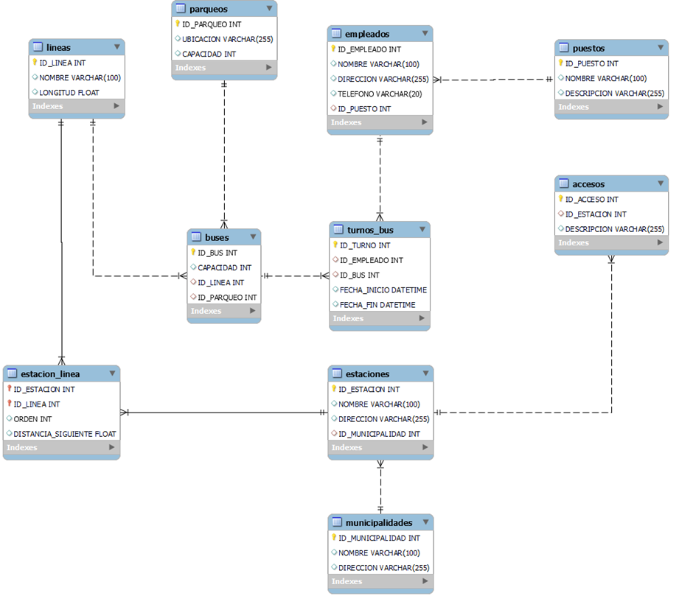
Modelo Entidad Relación

Slide 15
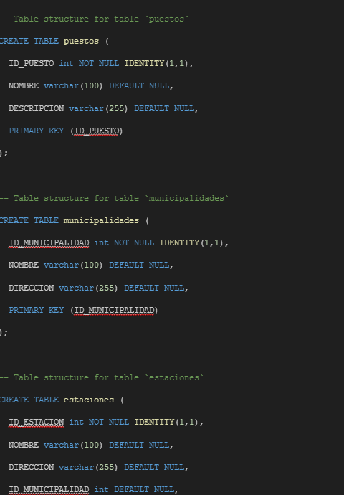
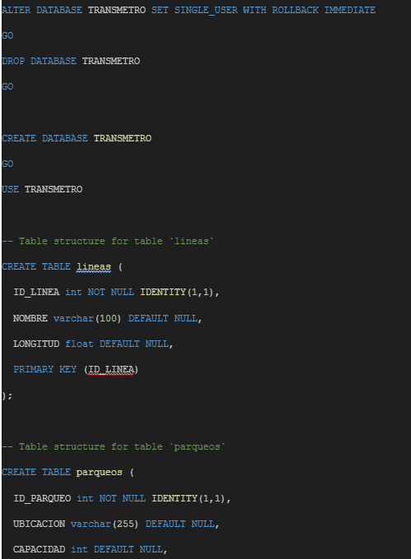
Script para creación de las estructuras en la base de datos

Slide 16
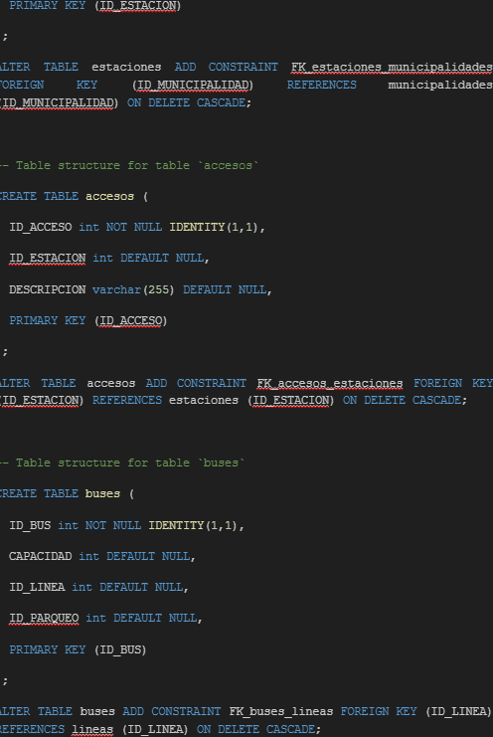
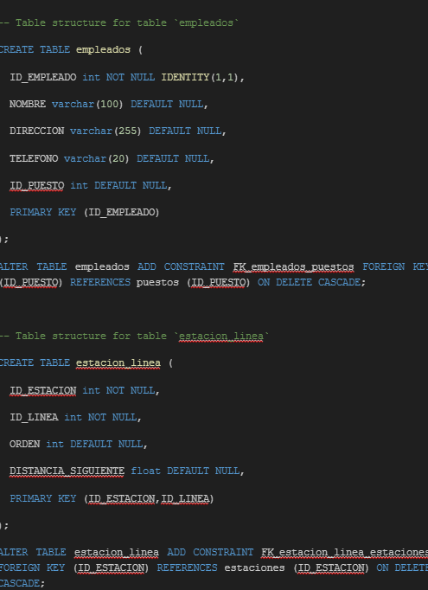
Script para creación de las estructuras en la base de datos

Slide 17
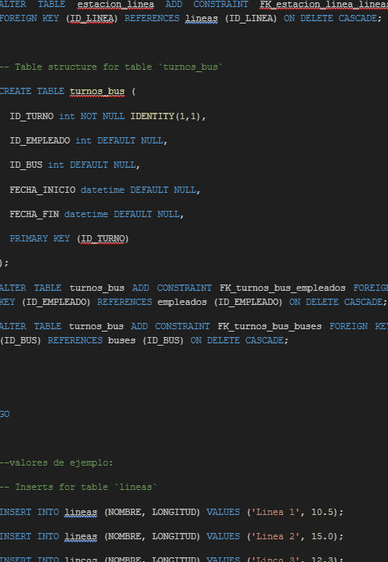
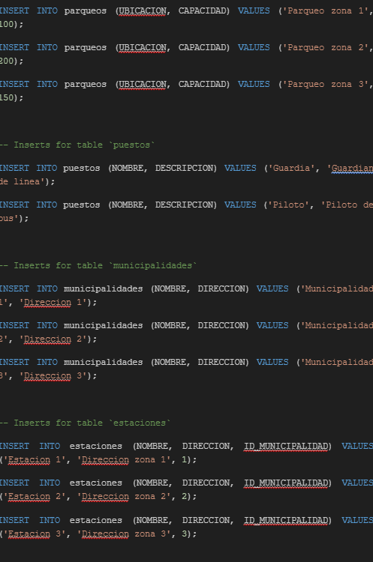
Script para creación de las estructuras en la base de datos

Slide 18
Diagramas UML
Casos de Uso:
Registrar Línea: Registrar nueva línea de Transmetro, incluyendo su ruta, estaciones y orden de las mismas.
Modificar Línea: Modificar información de una línea existente, como ruta, estaciones o orden de las mismas.
Eliminar Línea: Eliminar una línea de Transmetro existente.
Registrar Estación: Registrar nueva estación de Transmetro, incluyendo su nombre, ubicación, accesos y municipio al que pertenece.
Modificar Estación: Modificar información de una estación existente, como nombre, ubicación, accesos o municipio al que pertenece.
Eliminar Estación: Eliminar una estación de Transmetro existente.
Asignar Bus a Línea: Asignar buses a una línea de Transmetro, cumpliendo con las restricciones de cantidad mínima y máxima.
Desasignar Bus de Línea: Desasignar un bus de una línea de Transmetro.
Registrar Parqueo: Registrar nuevo parqueo para buses, incluyendo su ubicación y capacidad.
Asignar Bus a Parqueo: Asignar un bus a un parqueo disponible.
Modificar Asignación de Bus a Parqueo: Cambiar la asignación de un bus a otro parqueo.
Registrar Piloto: Registrar nuevo piloto, incluyendo sus datos personales, historial educativo y datos de contacto.
Asignar Piloto a Bus: Asignar un piloto a un bus específico.
Modificar Asignación de Piloto a Bus: Cambiar la asignación de un piloto a otro bus.
Registrar Guardia: Registrar nuevo guardia de seguridad, incluyendo sus datos personales y estación a la que está asignado.
Registrar Alerta de Afluencia: Registrar una alerta cuando una estación supera el 50% de su capacidad máxima.
Registrar Atraso de Bus: Registrar un atraso en la llegada de un bus a una estación.
Asignar Operador a Estación: Asignar un operador a una estación de Transmetro para que controle el sistema.
Registrar Conexión de Máquinas: Registrar la conexión entre las máquinas de una estación de Transmetro y otra.

Slide 19
Diagramas UML
Clases:
Línea: Representa una línea de Transmetro, con atributos como nombre, ruta, estaciones y orden de las mismas.
Estación: Representa una estación de Transmetro, con atributos como nombre, ubicación, accesos, municipio al que pertenece y guardias asignados.
Acceso: Representa un acceso a una estación de Transmetro, con atributos como nombre y ubicación.
Bus: Representa un bus de Transmetro, con atributos como placa, capacidad, parqueo asignado, piloto asignado y estado (en ruta, en parqueo, etc.).
Parqueo: Representa un parqueo para buses, con atributos como ubicación y capacidad.
Piloto: Representa un piloto de Transmetro, con atributos como datos personales, historial educativo, datos de contacto y bus asignado.
Guardia: Representa un guardia de seguridad de Transmetro, con atributos como datos personales y estación asignada.
Operador: Representa un operador del sistema de control de Transmetro, con atributos como datos personales y estación asignada.
Alerta: Representa una alerta generada por el sistema, con atributos como tipo de alerta (afluencia, atraso), fecha, hora y estación afectada.
Conexión: Representa una conexión entre las máquinas de dos estaciones de Transmetro, con atributos como estaciones origen y destino, tipo de conexión y estado.

Slide 20
Diagramas UML
Relaciones:
Línea-Estación: Una línea está compuesta por una serie de estaciones en un orden determinado.
Estación-Acceso: Una estación puede tener varios accesos, pero un acceso solo puede pertenecer a una estación.
Línea-Bus: Una línea tiene asignados una serie de buses.
Bus-Parqueo: Un bus tiene asignado un parqueo.
Piloto-Bus: Un piloto está asignado a un bus.
Estación-Guardia: Una estación tiene asignados uno o más guardias.
Estación-Operador: Una estación tiene asignado un operador.
Línea-Municipio: Una línea pertenece a un municipio.
Estación-Municipio: Una estación pertenece a un municipio.
Línea-Distancia: Una línea tiene una distancia total.
Estación-Distancia-Adyacente: Una estación tiene una distancia a cada estación adyacente.
Bus-Capacidad-Pasajeros: Un bus tiene una capacidad máxima de pasajeros.
Alerta-Estación: Una alerta está asociada a una estación específica.

Slide 21
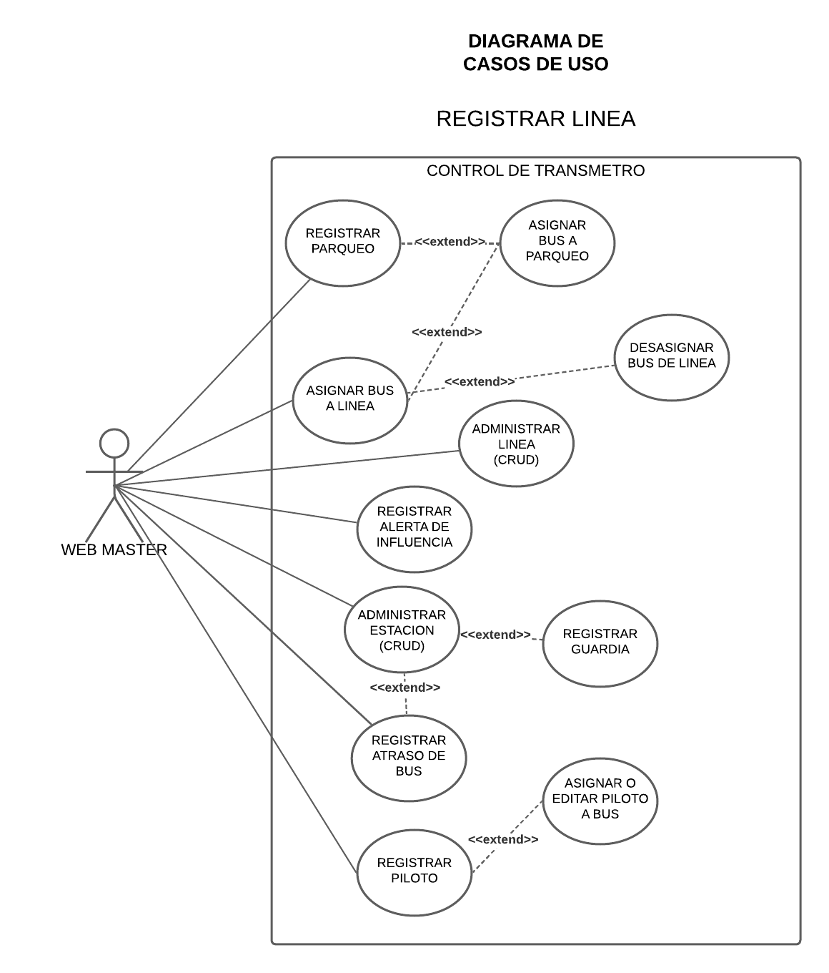
Diagramas UML
Diagrama Casos de Uso

Slide 22
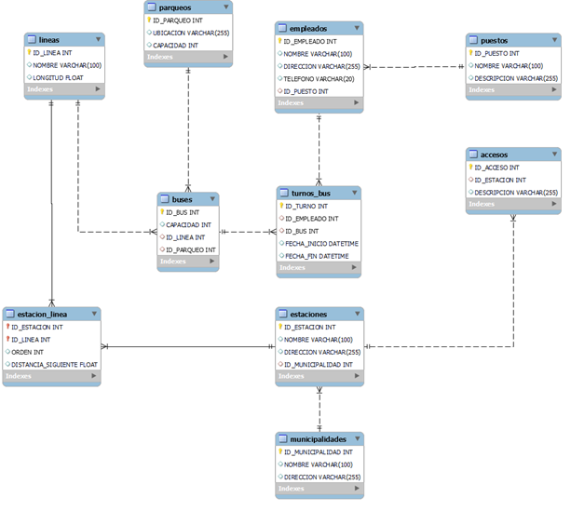
Diagramas UML
DIAGRAMA ENTIDAD RELACIÓN

Slide 23
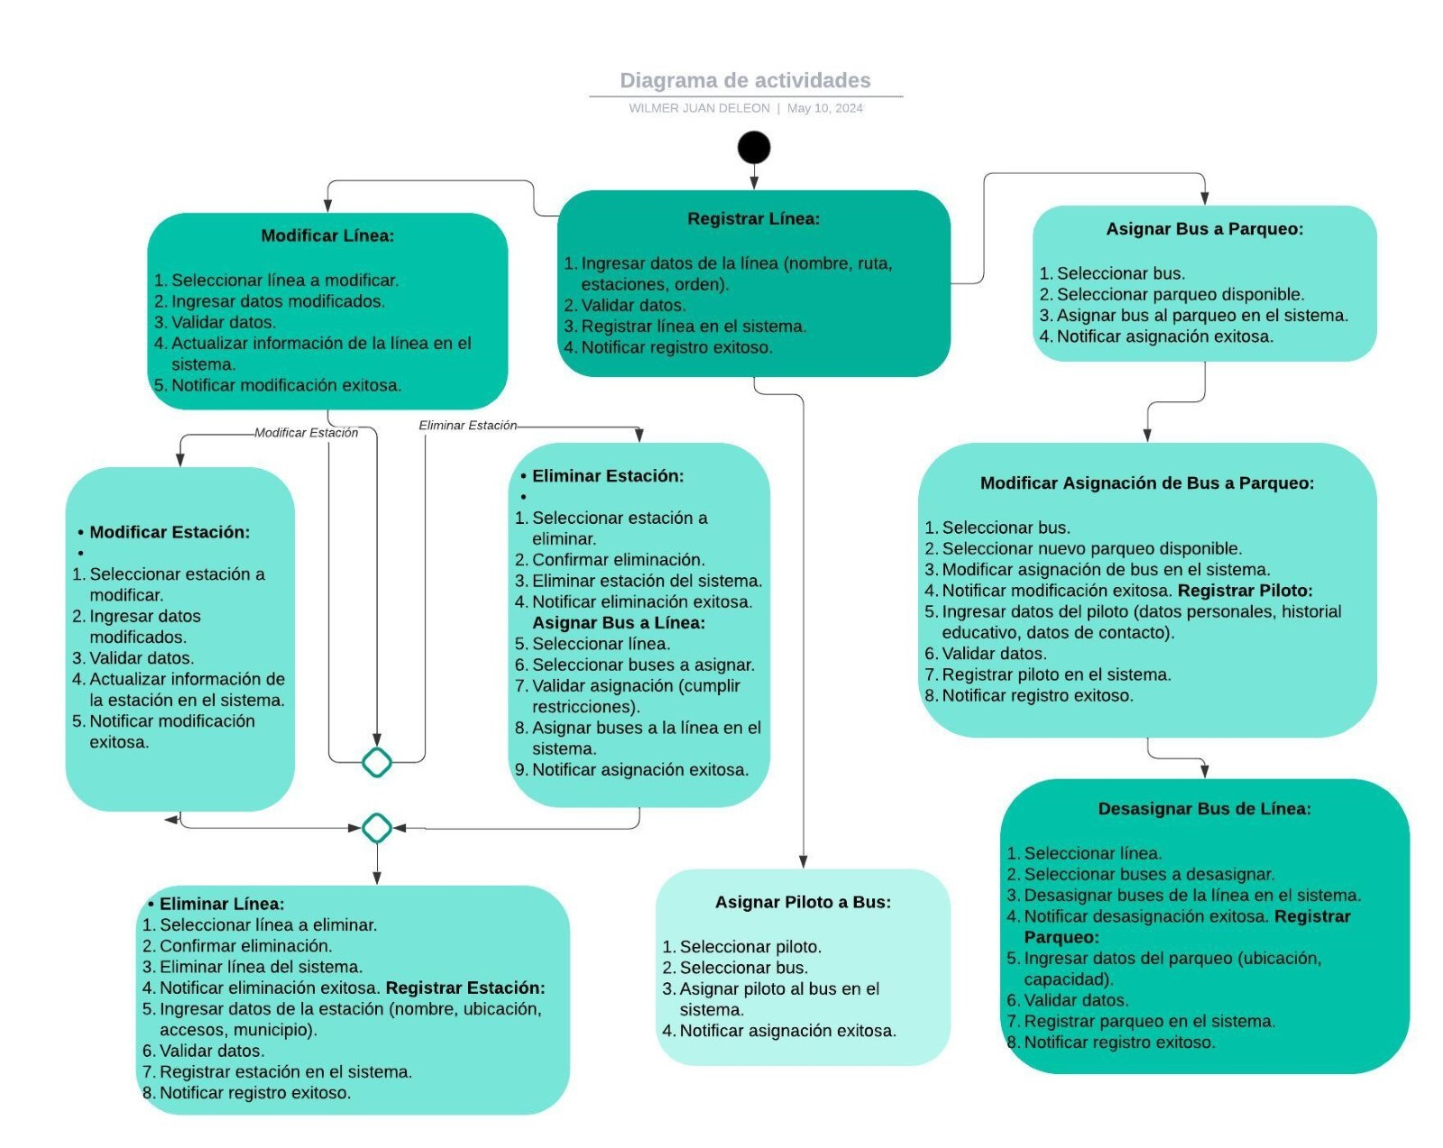
Diagramas UML
DIAGRAMA DE ACTIVIDADES

Slide 24
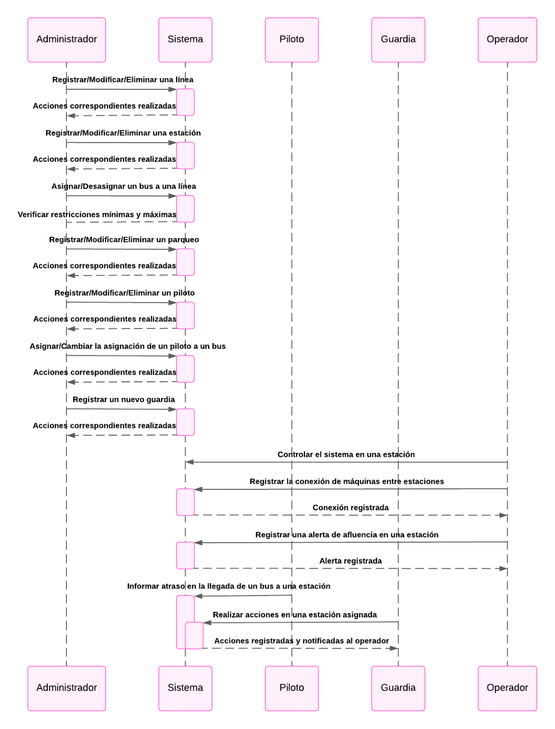
Diagramas UML
DIAGRAMA DE SECUENCIAS

Slide 25
Aplicación WEB funcional alojada en la nube, herramientas a su elección
Link Github: https://github.com/erikzon/IngSoftwareProyectoFinal
Link de sitio app: http://proyectoingsoftware-dev.eba-bnuzdhiu.us-east-1.elasticbeanstalk.com/

Slide 26
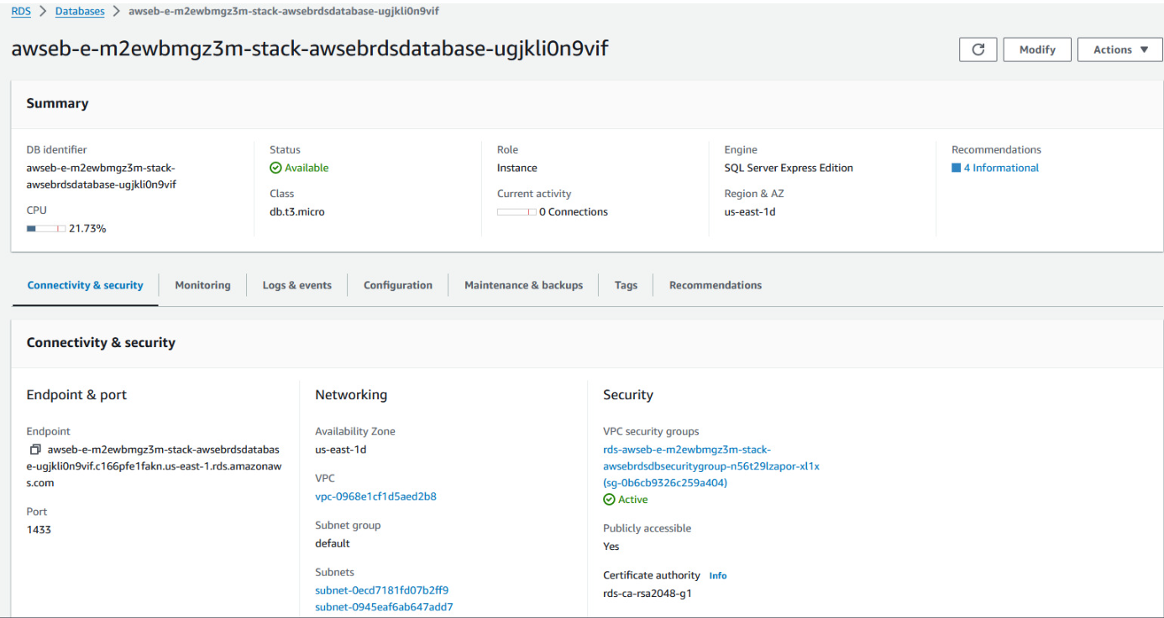
Base de datos Desarrollado en sql

Slide 27
Metodología de desarrollo
Web con ASP.NET Core 8 y C#, utilizando Razor Pages. Fases del Proyecto Planificación Inicial:
Objetivo: Definir los requisitos del proyecto y planificar el trabajo inicial.
Actividades: Reunión con los interesados para establecer los objetivos y funcionalidades clave de la página web.
Elaboración del Product Backlog con las historias de usuario. Priorización de las historias de usuario. Sprints
Duración: Cada sprint tiene una duración de dos semanas.
Actividades: Sprint Planning: Planificación de las tareas a abordar en el sprint, seleccionando las historias de usuario prioritarias del Product Backlog.Daily Scrum:
Reuniones diarias de 15 minutos para revisar el progreso, identificar impedimentos y ajustar el trabajo del día. Desarrollo: Implementación de las historias de usuario seleccionadas utilizando ASP.NET Core 8 y C# con Razor Pages. Sprint Review:
Revisión del trabajo completado con los interesados y recopilación de feedback. Sprint Retrospective: Reflexión sobre el proceso de trabajo del sprint para identificar mejoras. Despliegue e Integración Continua: Herramientas Utilizadas: Git para control de versiones y AWS BeanStalk para la integración y despliegue continuo.

Slide 28
Metodología de desarrollo
Actividades: Configuración de un pipeline de integración continua para ejecutar pruebas automatizadas y desplegar el sitio web en un entorno de pruebas. Despliegue final en un servidor de producción tras la aprobación del producto por parte de los interesados. Mantenimiento y Mejoras:
Actividades: Monitoreo del sitio web en producción para detectar y corregir errores. Implementación de nuevas funcionalidades y mejoras basadas en el feedback continuo de los usuarios. Herramientas y Tecnologías Lenguaje de Programación: C#Framework: ASP.NET Core 8Modelo de Desarrollo: Razor Pages Control de Versiones: GitIntegración y Despliegue Continuo: AWS BeanStalk
Justificación de la Metodología La elección de Scrum se basa en la necesidad de adaptarse rápidamente a los cambios y en la capacidad de entregar incrementos funcionales del producto de forma regular. Esta metodología permite una colaboración constante con los interesados y asegura que el producto final cumpla con los requisitos y expectativas del cliente. La combinación de Scrum con herramientas modernas de desarrollo y despliegue continuo ha facilitado una gestión eficiente del proyecto, permitiendo entregas rápidas y de alta calidad.

Slide 29
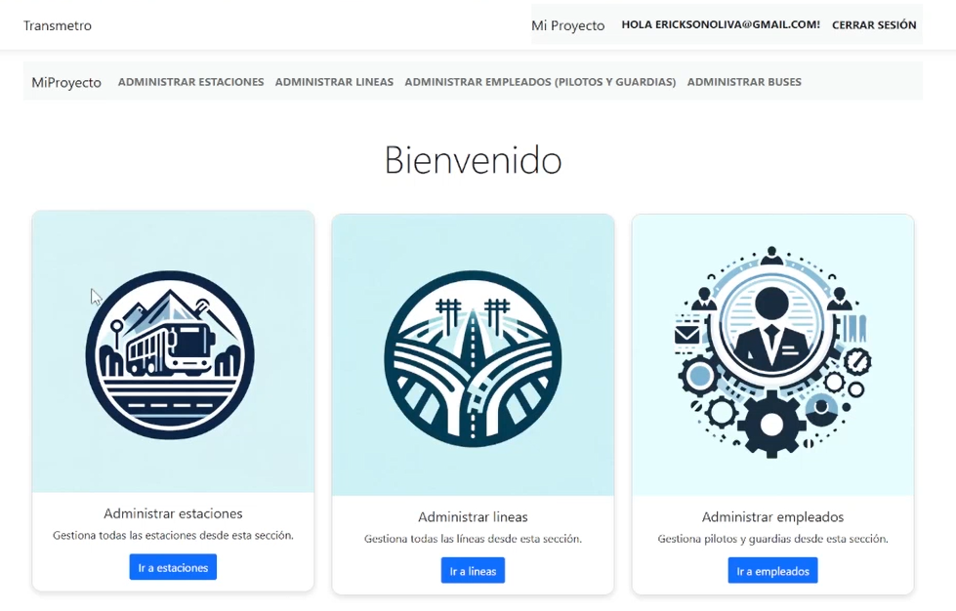
Reportes de Estaciones, Líneas y buses asignados a ella

Slide 30

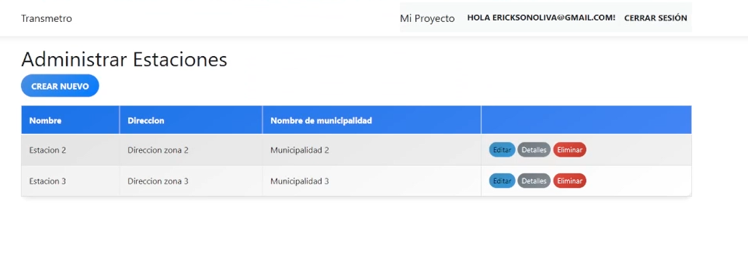
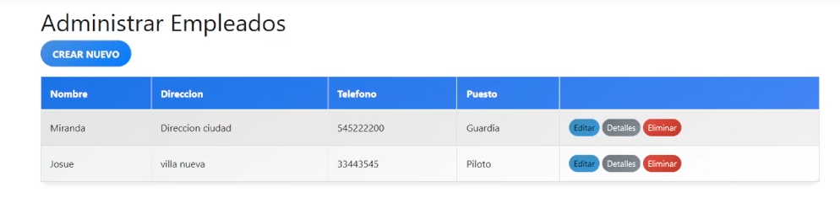
Reportes de Estaciones, Líneas y buses asignados a ella

Slide 31
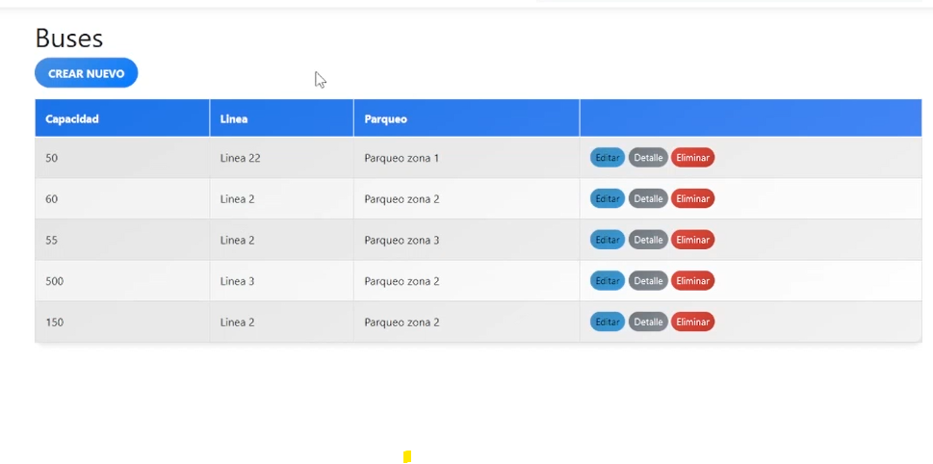
Reportes de Estaciones, Líneas y buses asignados a ella

Slide 32
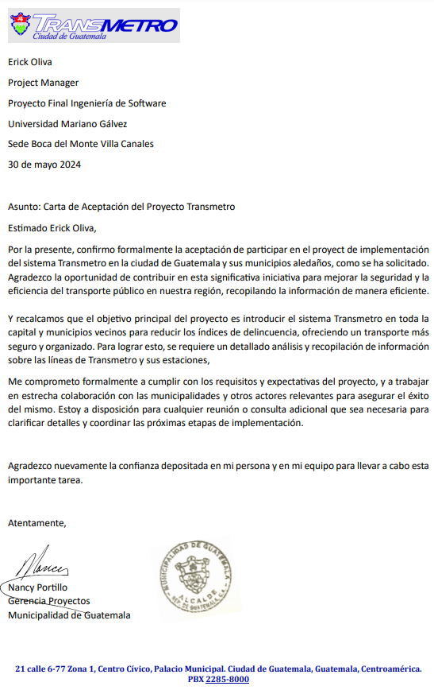
Carta de Aceptación del Proyecto

Slide 33
TRABAJO DE EQUIPO
Infraestructura y lógica de negocio inicial - Erick Donaldo Oliva del Cid 7691-20-10863
Strings para Identity Framework y CRUDS - Hugo Wilhelm Ubedo Reyes 7691-20-2920
Script SQL y CSS - Elmer Fernando Monterroso Quisquinay 7690-20-16343
Documentación - Manuela Yesenia García Pérez 7690-20-12268
Documentación - Wilmer Juan Deleon 7690-20-7733
- Angela Valentina González Pamal 1290-20-19006

Slide 34
Conclusión
La modernización y expansión del sistema de transporte no solo promete mejorar la eficiencia y la seguridad del servicio, sino que también se espera que actúe como catalizador para un crecimiento sustancial en varias vías de ingresos. Esta proyección incluye un incremento notable en los ingresos derivados de pasajes, publicidad, y servicios adicionales, lo que subraya la importancia de continuar invirtiendo en la actualización tecnológica y la expansión de infraestructuras. Tal enfoque estratégico no solo mejora la experiencia del usuario, sino que también fortalece la sostenibilidad financiera del sistema de transporte a largo plazo.
La diversificación de los ingresos, a través de la implementación de servicios adicionales y la explotación de nuevas fuentes como la venta de datos y servicios de conectividad, refleja una visión progresista hacia la gestión financiera del sistema de transporte. Esta estrategia no solo optimiza los recursos existentes, sino que también abre nuevas oportunidades de colaboración con entidades públicas y privadas, fortaleciendo así la integración y la funcionalidad del sistema en el contexto urbano más amplio. Estas acciones demuestran un compromiso con la innovación y la adaptabilidad, esenciales para enfrentar los desafíos futuros y maximizar el potencial del sistema.

Slide 35
GRACIAS..!!!

